Slide 1
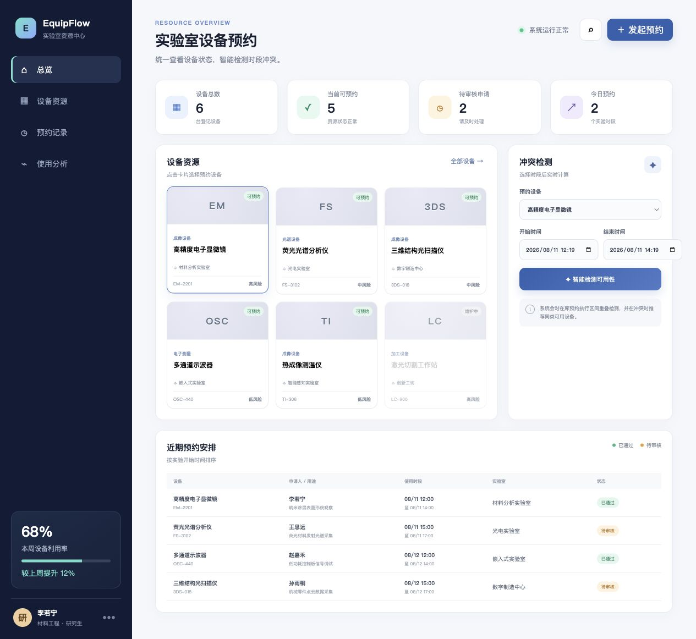
本科毕业设计 · 答辩
实验室设备预约与冲突调度系统
把设备冲突从“提交后发现”前移到“提交前决策”
EquipFlow · React + Gin + SQLite
轻量部署 / 可解释规则 / 完整交付
真实系统截图
01 / 10

Slide 2
EQUIPFLOW
问题定义
从真实痛点到系统设计
共享仪器稀缺，但原有预约流程缺少统一的时间冲突判断。
DESIGN RESPONSE
01
冲突发现滞后
预检查
预约提交后才由管理员人工核对，反馈周期长。
在落库前完成时间、状态与设备可用性校验。
半开区间
02
替代设备难找
用 [start, end) 统一边界，避免相邻时段误判。
用户需要逐台翻看设备与时间段，选择成本高。
可解释推荐
03
风险不可解释
输出风险分与最多 3 个可替代设备。
高风险预约没有量化依据，也缺少可追溯记录。
02 / 10

Slide 3
EQUIPFLOW
系统架构
三层架构与清晰职责边界
浏览器请求沿一条可追踪链路完成；每一层只承担自己的职责。
React 交互层
Gin 业务层
SQLite 数据层
→
→
01
02
03
预约表单、看板与冲突结果可视化
参数校验、冲突检测、风险评分
设备、预约与状态记录持久化
部署边界
Go 主服务承载接口与规则，SQLite 负责持久化；无需 Redis、MQ 或独立数据库。
03 / 10

Slide 4
EQUIPFLOW
数据与 API
领域模型与接口形成完整闭环
模型不是演示数据外壳：每个核心对象都有对应接口与业务动作。
领域对象
关键字段 / 职责
核心接口
Equipment
设备名称、类型、位置、风险等级
GET /api/equipment
Booking
预约人、设备、起止时间、用途
POST /api/bookings
Dashboard
设备利用率、预约与风险统计
GET /api/dashboard
ConflictCheck
冲突、风险分、替代设备
POST /api/bookings/check
04 / 10

Slide 5
EQUIPFLOW
智能决策
核心算法：规则透明，结果可解释
先硬约束，再风险量化，最后给出可执行替代方案。
DECISION RULE
A.start < B.end && B.start < A.end
01 验证
02 检测
03 决策
校验设备状态、时间先后与必填字段。
遍历同设备预约，应用半开区间重叠条件。
overlap×35 + risk，封顶 100，并推荐替代项。
05 / 10

Slide 6
EQUIPFLOW
真实界面
系统总览：业务状态一屏可见
设备、预约、风险和利用率在同一个工作台形成闭环。
实时指标
设备状态
今日预约
06 / 10

Slide 7
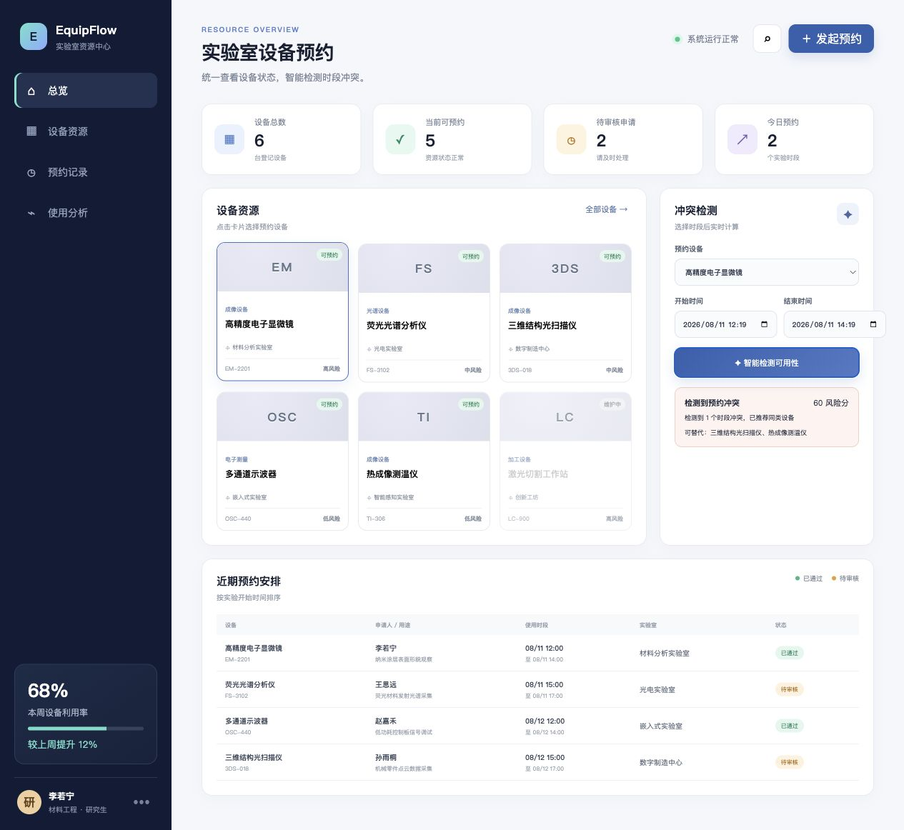
EQUIPFLOW
核心流程
预约提交前，冲突已经被解释
一次真实操作同时展示输入、决策依据和可执行结果。
01
输入
设备、日期、起止时间与用途
02
判断
冲突记录、风险分与原因
03
输出
可以直接选择的替代设备
07 / 10

Slide 8
EQUIPFLOW
测试证据
验证结果：从规则到浏览器全链路通过
测试数量不是装饰；每一个数字都对应可重复执行的工程证据。
8
6
0
核心业务测试
演示设备
外部中间件
覆盖边界、冲突与写入流程
包含不同类型、状态与风险等级
单二进制 + SQLite 即可运行
验证链路
Go 单元测试验证规则；Vite 生产构建验证前端；浏览器完成真实预约冲突流程。
08 / 10

Slide 9
EQUIPFLOW
技术取舍
轻量部署原则：Go 主服务，Python 按需接入
资源优先给业务本身；只有真正依赖 Python 生态的模型推理才启用 Flask。
React
Gin
SQLite
Flask
→
→
静态资源
默认后端
本地数据
仅模型推理
按需调用
当前项目
不涉及深度学习推理，因此只部署 Gin 服务；构建产物小、依赖少、启动快。
09 / 10

Slide 10
EQUIPFLOW
让每一次预约，都在提交前得到确定答案。
01
统一时间边界
02
解释冲突风险
03
给出替代路径
代码 · 论文 · 答辩材料已形成统一交付
10 / 10

